Slide 1

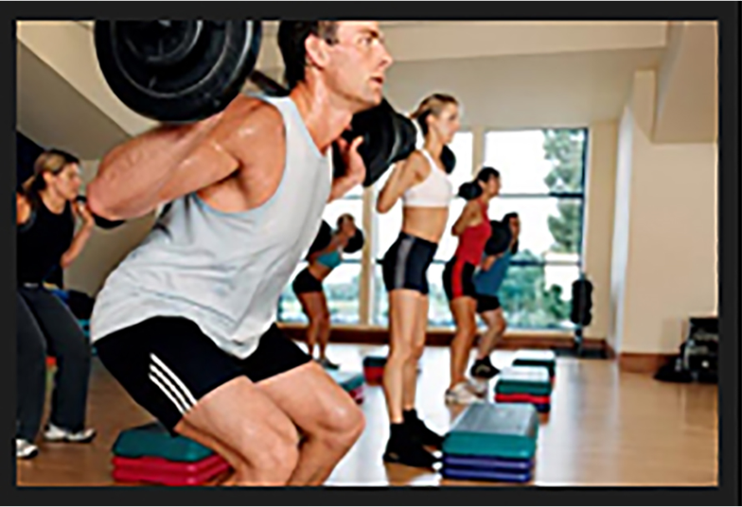
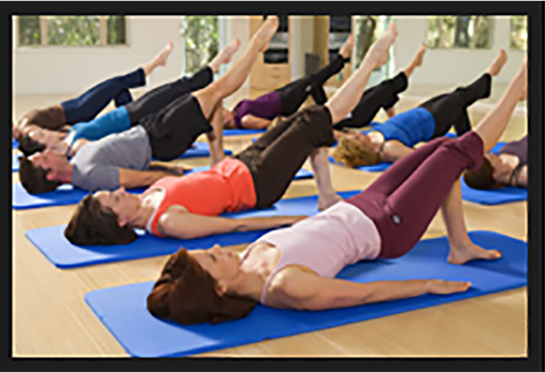

Stage de Découverte
en Entreprise
du JJ au JJ février 20AA
NOM
Prénom
3ème X

Slide 2

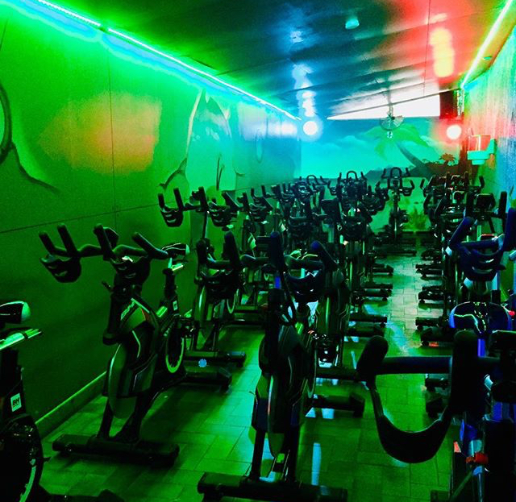
Sommaire.
Partie 1
    Présentation de l’entreprise.
Partie 2
    Mes activités.
    Activité préférée.
Partie 3
    Bilan.

Slide 3
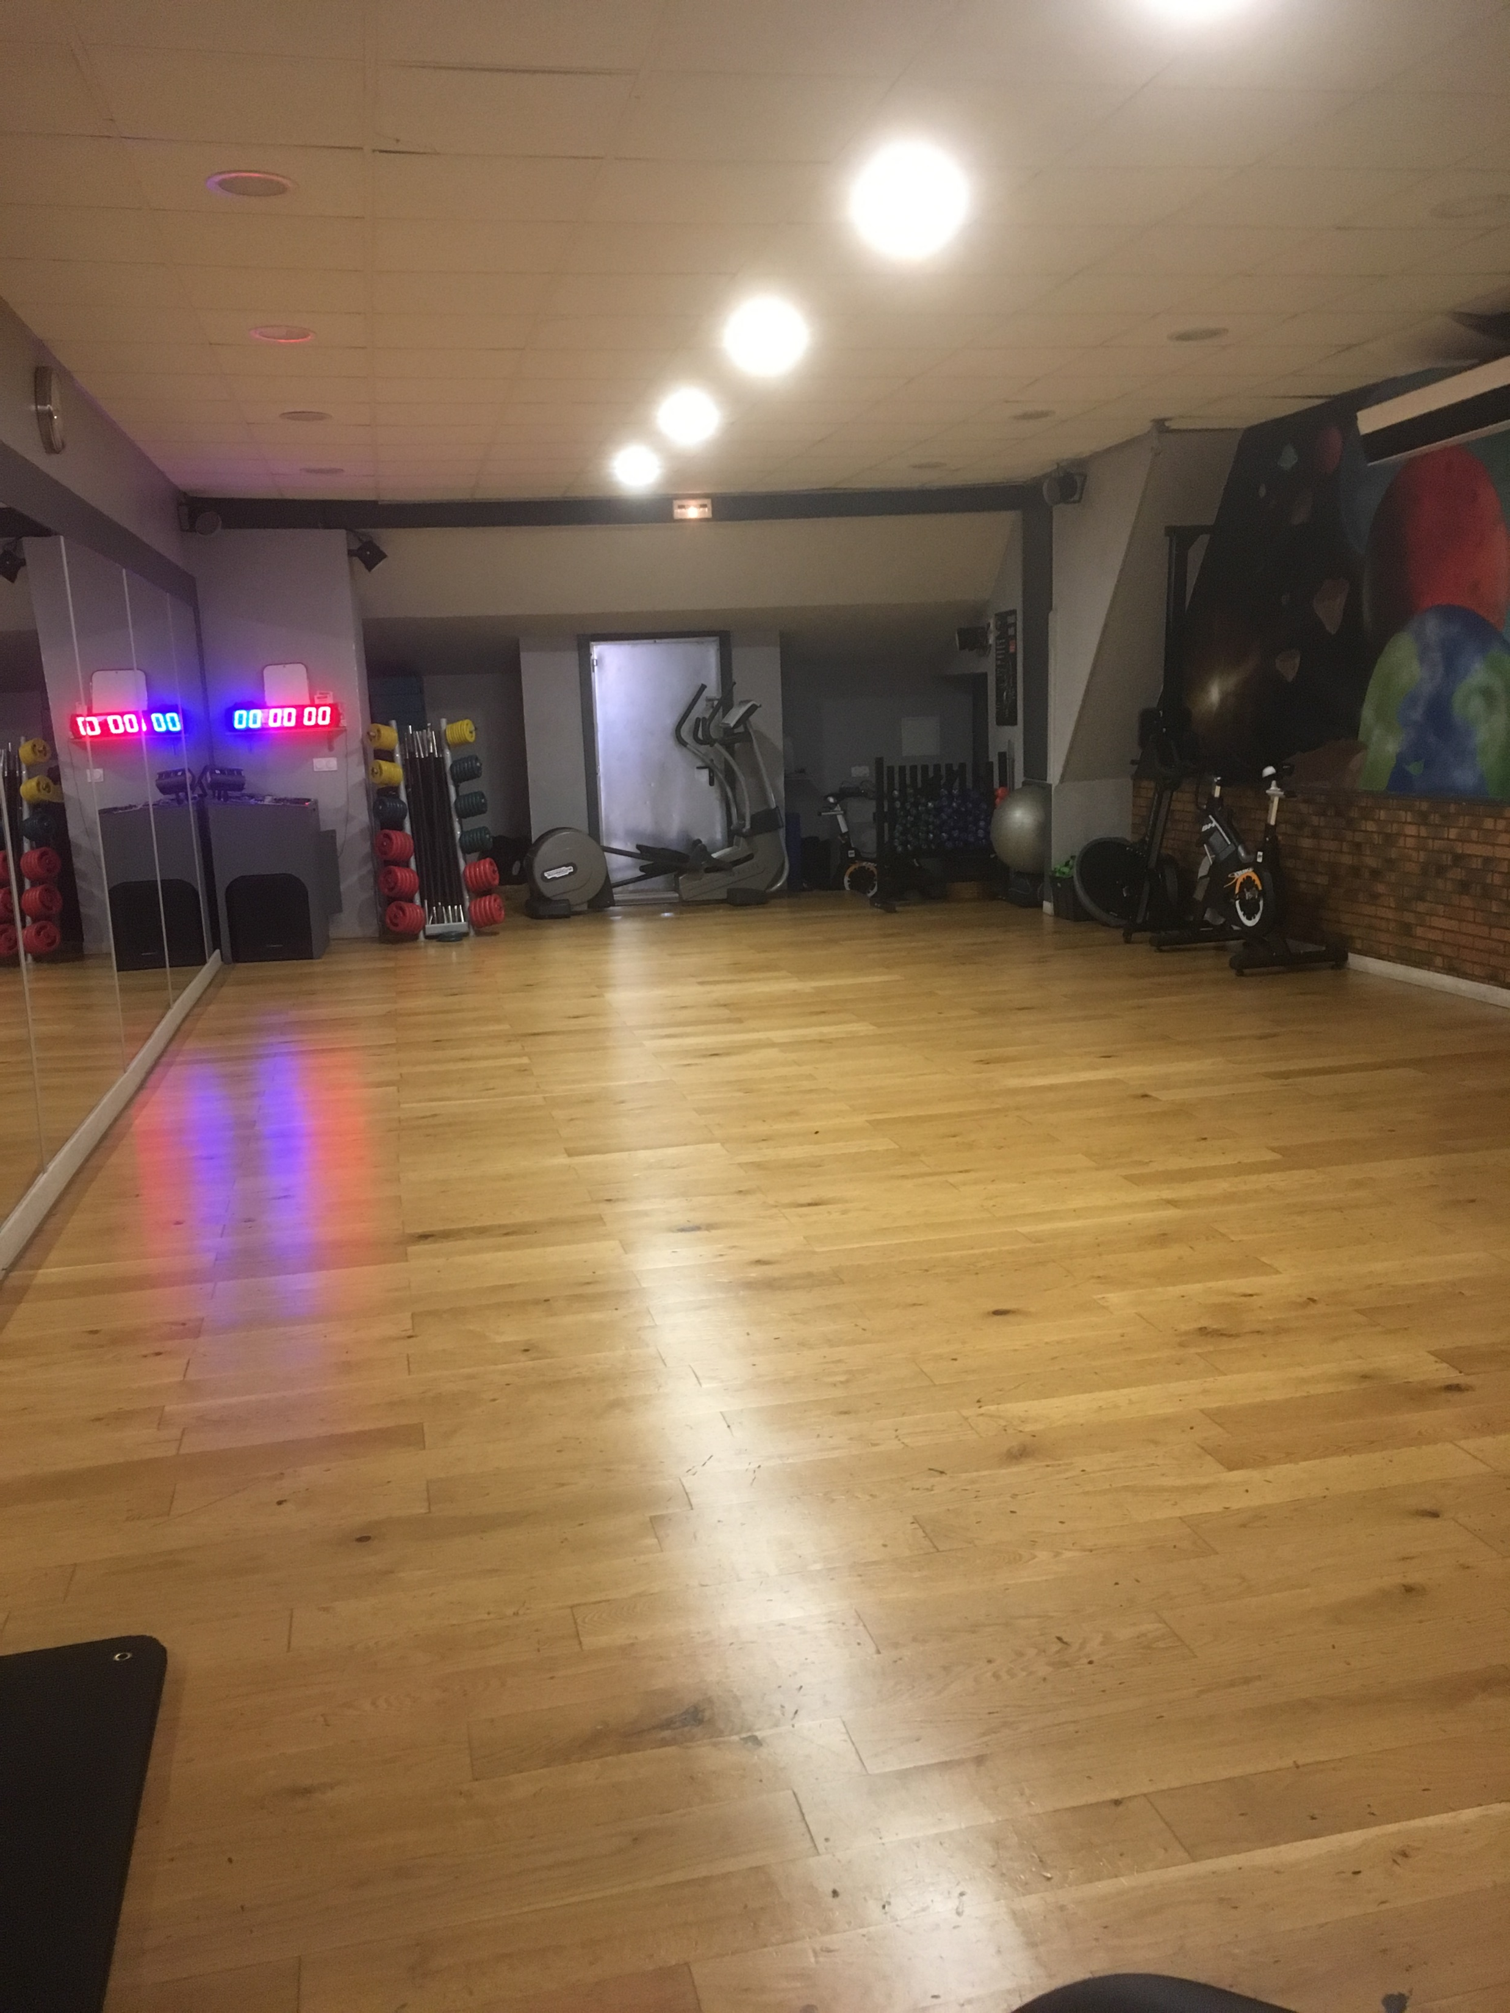
Partie 1
Présentation de l’entreprise.
Situation administrative.
Salle de sport.
Secteur tertiaire. (Secteur non-marchand (administration publique, enseignement, santé humaine, action sociale)).
Statut EURL. (Entreprise Unipersonnelle à Responsabilité Limitée)

Slide 4
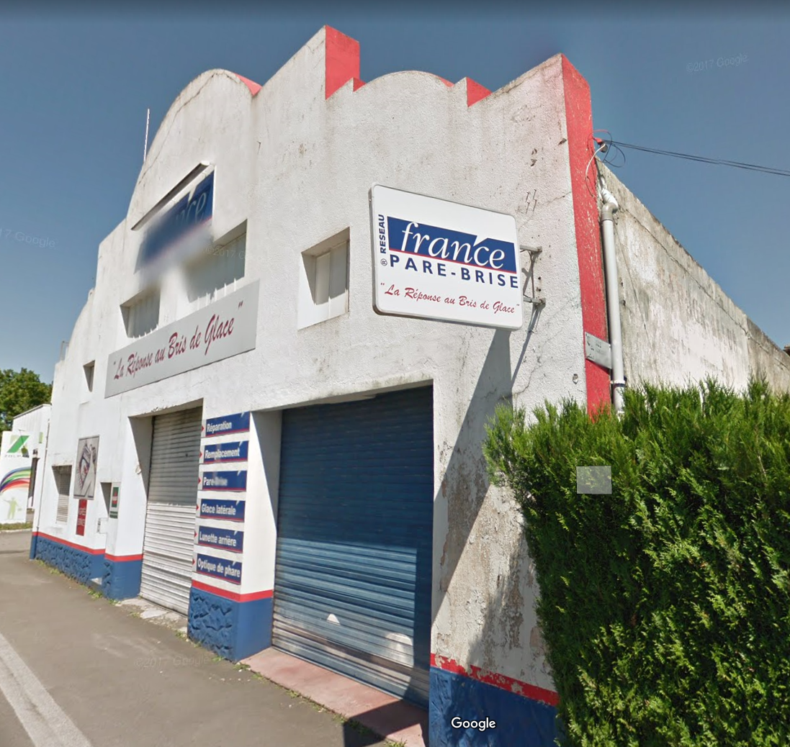
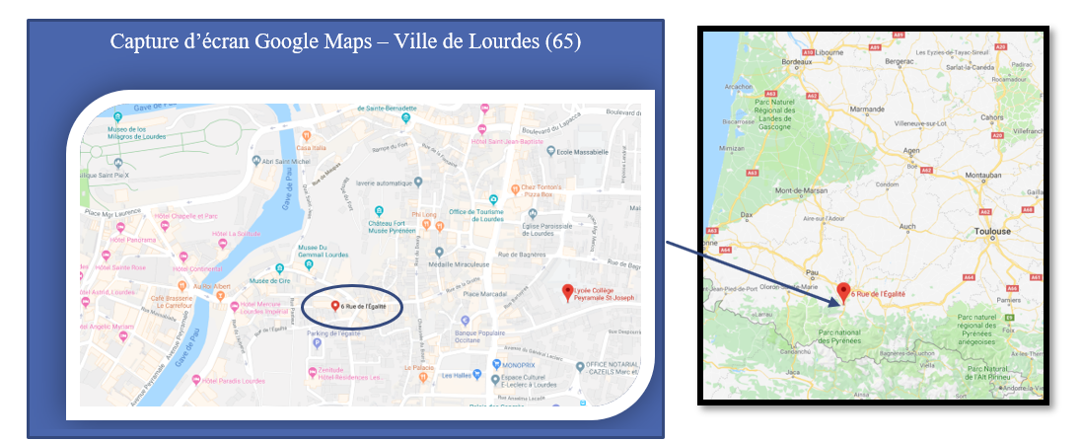
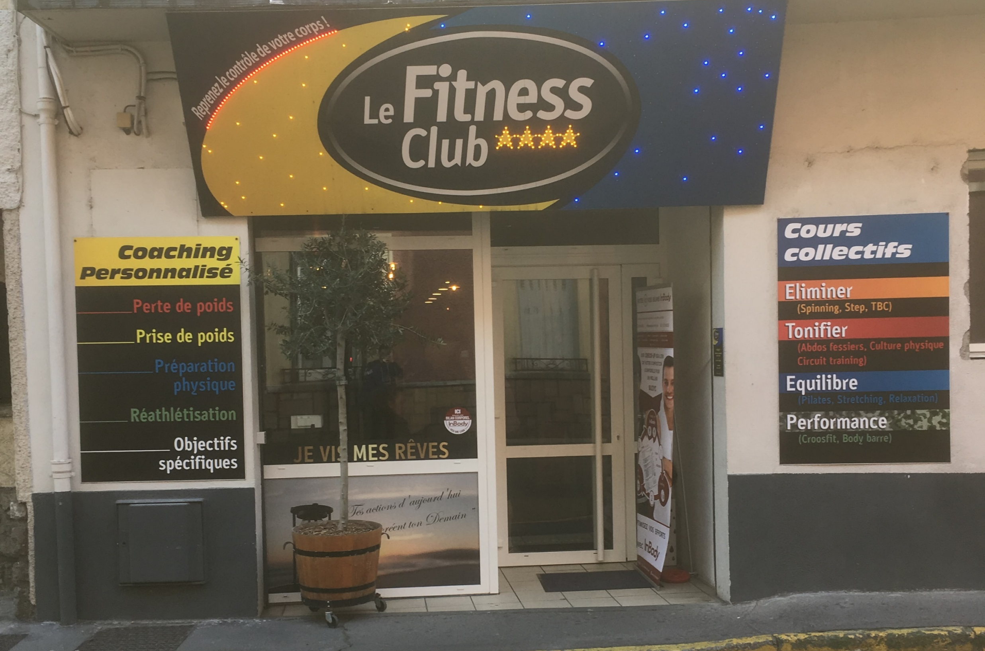
Partie 1
Présentation de l’entreprise.
Situation géographique.
6 rue de l’égalité
Lourdes
Ouverture le
3 Juin 2019
Proche Espace
Robert Hossein

Slide 5
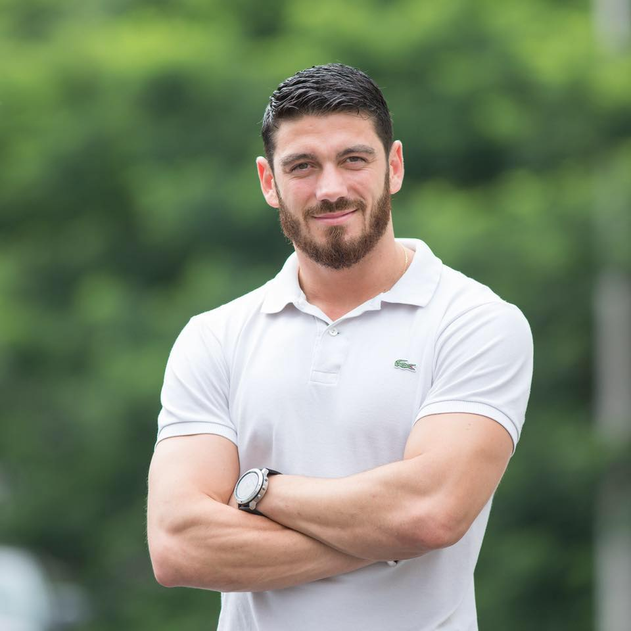
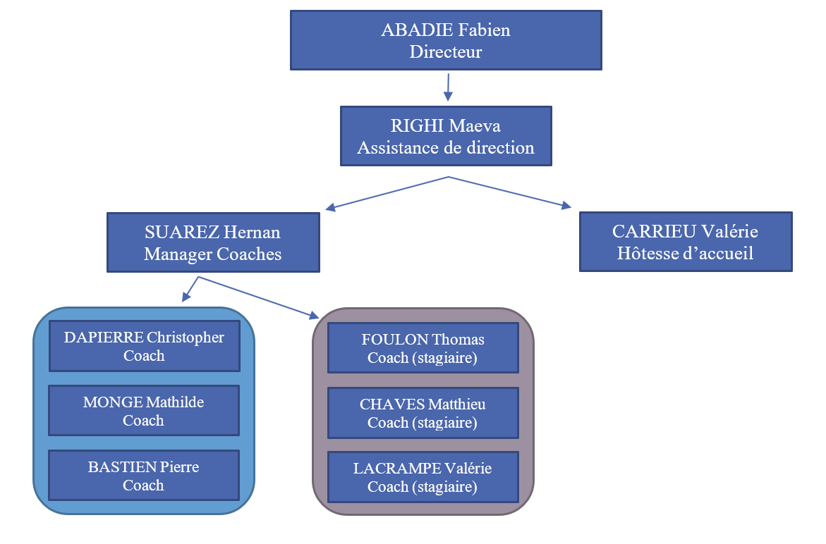

Partie 1
Présentation de l’entreprise.
Organigramme.

Slide 6
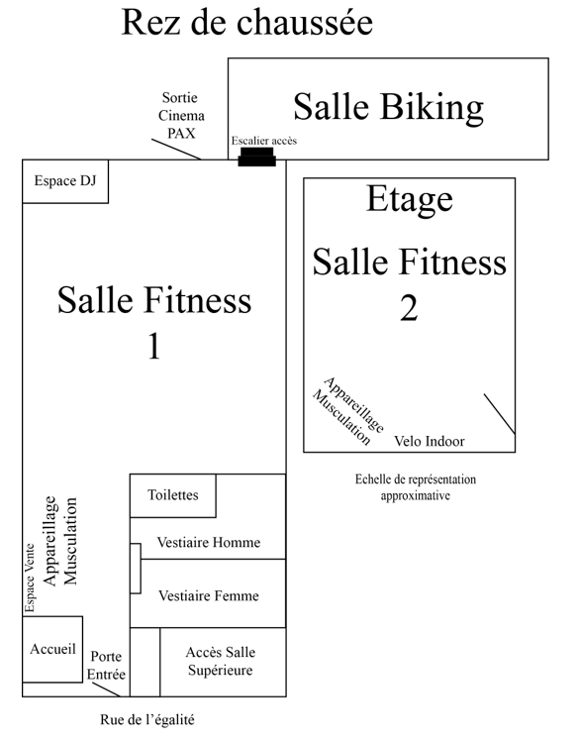
Partie 1
Présentation de l’entreprise.
Plan d’aménagement.
Aménagement sur 2 étages.
Zone d’Accueil.
2 salles de Fitness.
Une salle de biking.
1 espace DJ.
2 vestiaires:
    Homme.
    Femme.
Toilettes.

Slide 7
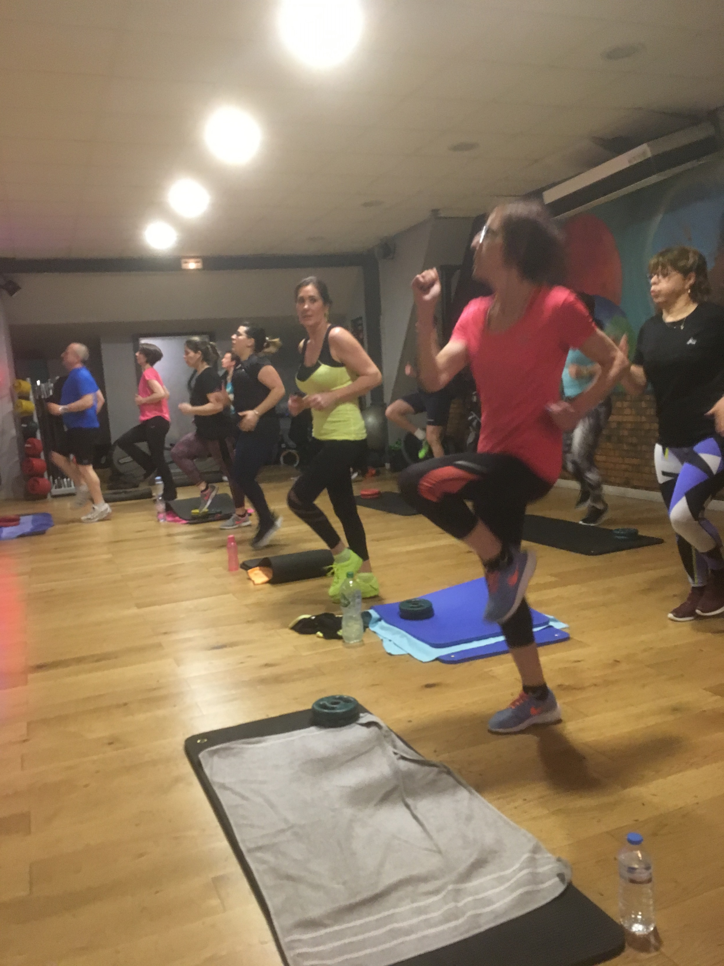
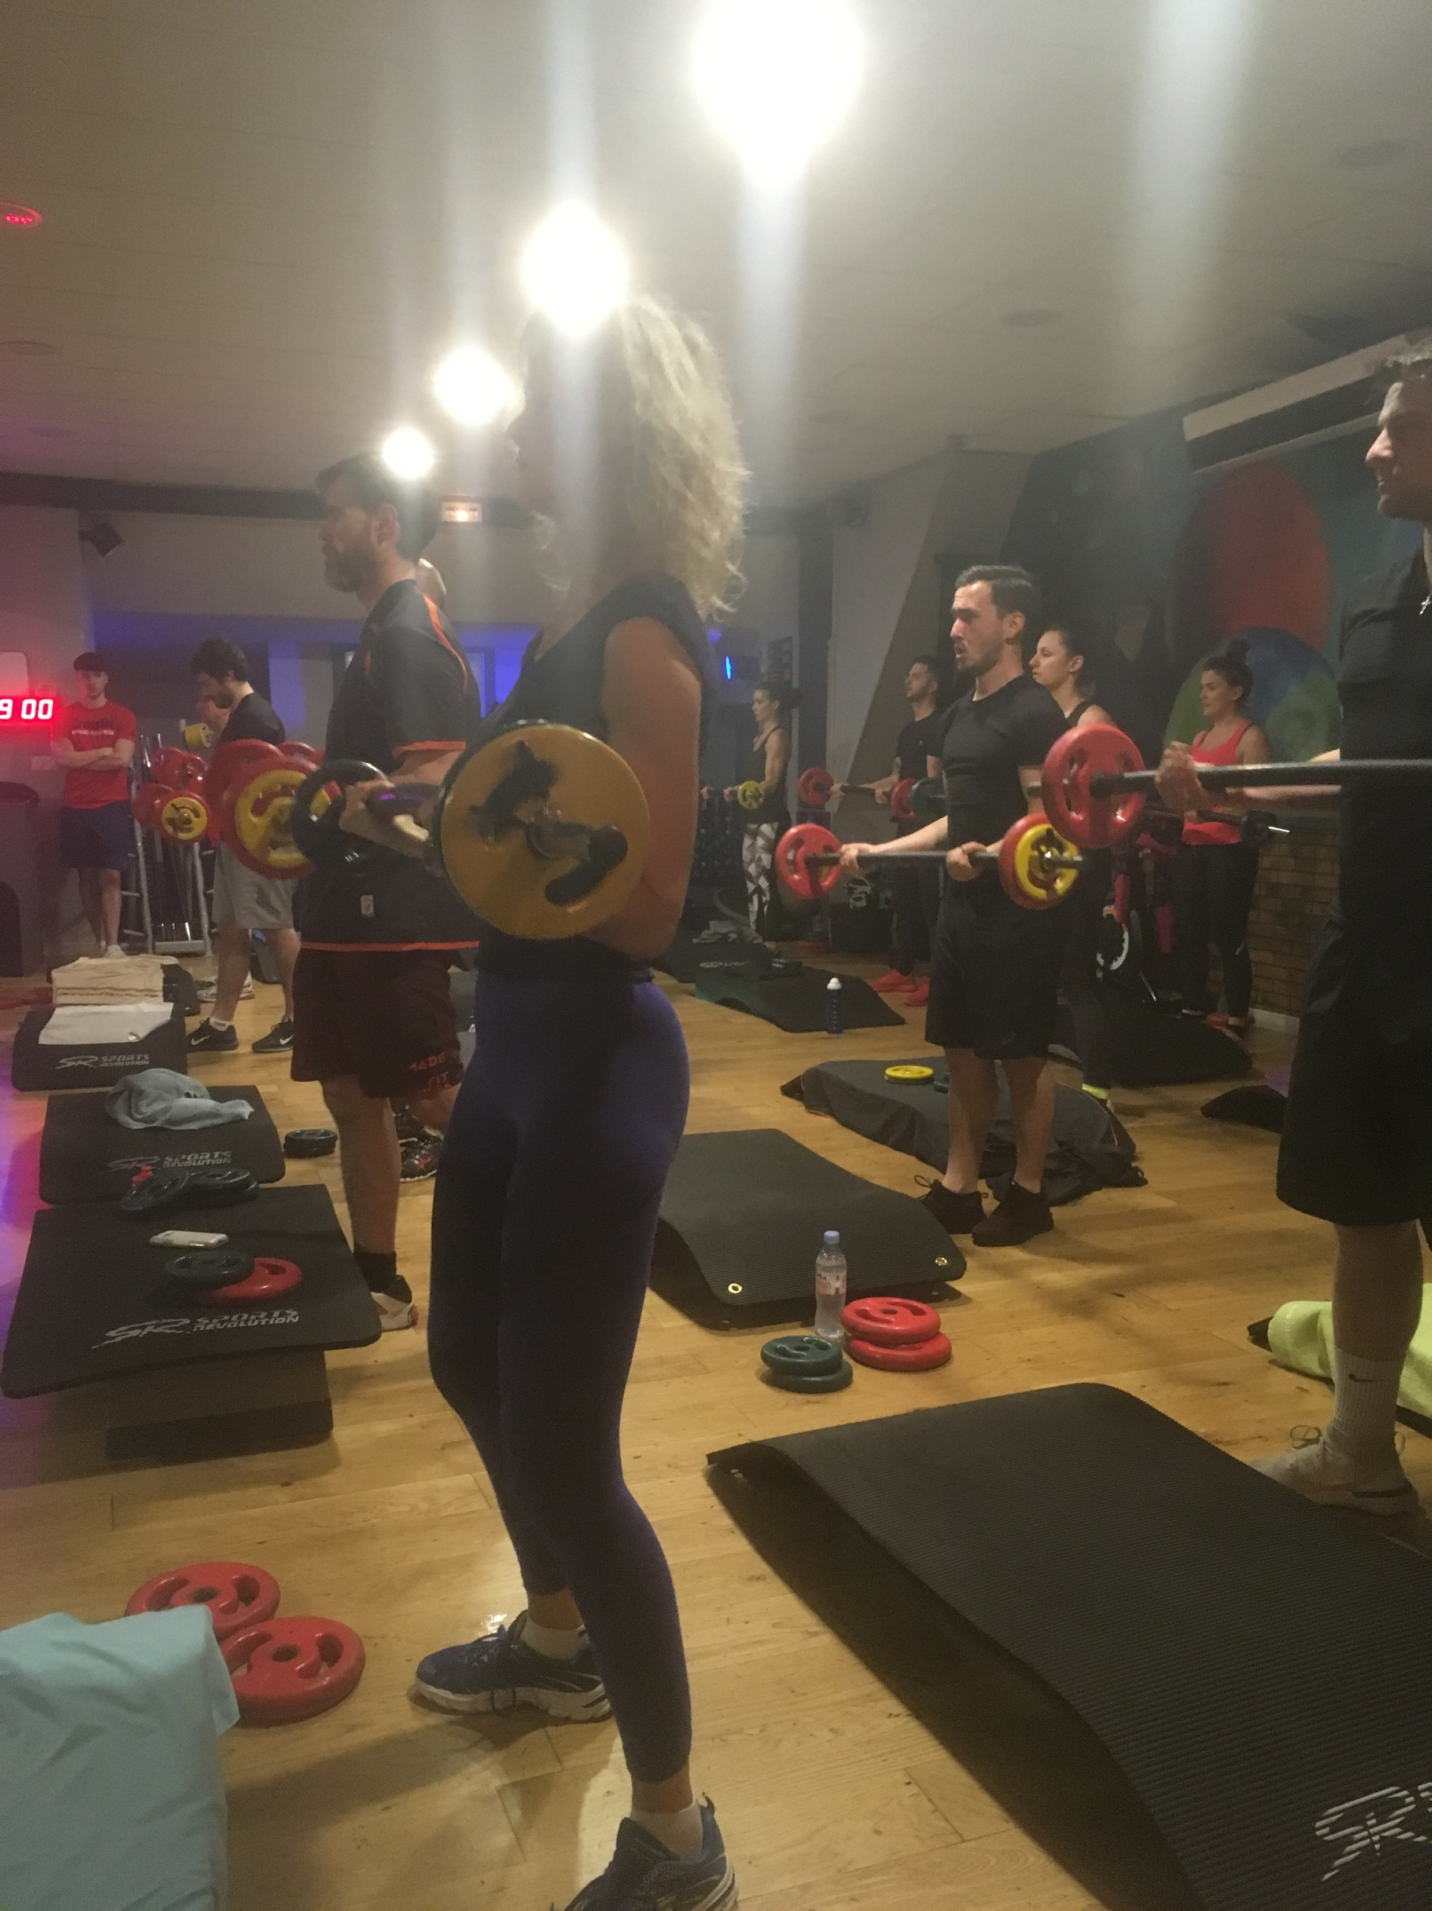
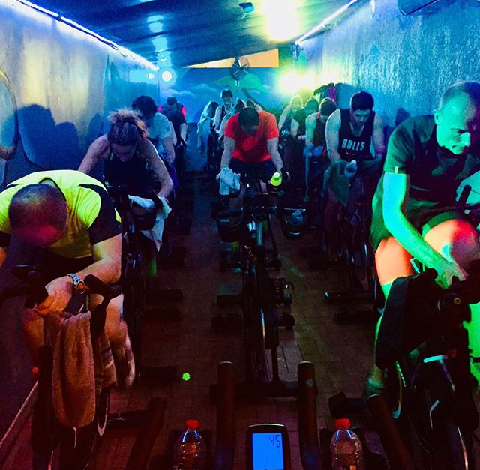
Partie 1
Présentation de l’entreprise.
Culture physique
Fonctionnement.
18 activités.
Cours collectifs.
    25 pers. MAX.
Cours spécialisés.
    6 pers. MAX.
Body barre
Biking

Slide 8
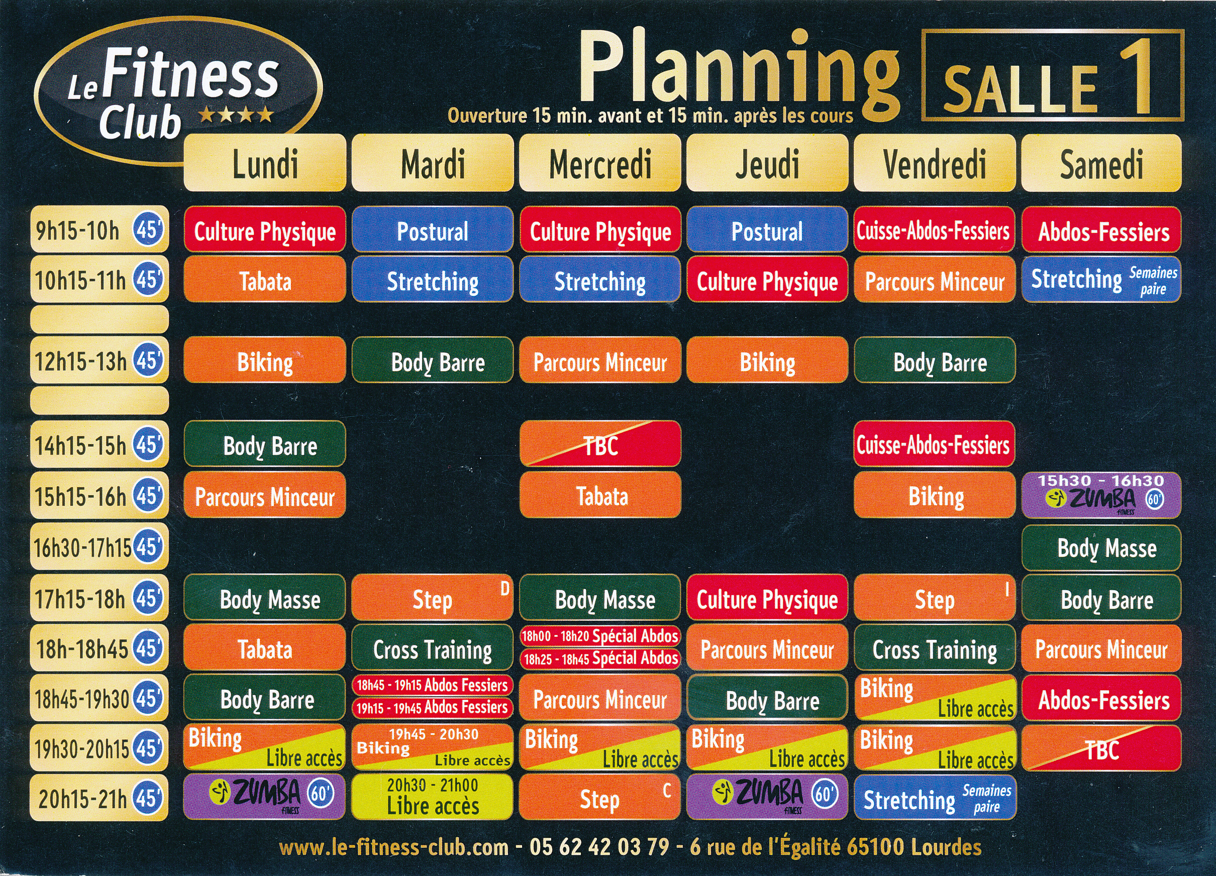
Mes activités.
Partie 2
Planning.
Horaires : 9h-12h / 17h-20h.
    Meilleure affluence.
Observation (cours).
Participation (cours).

Slide 9
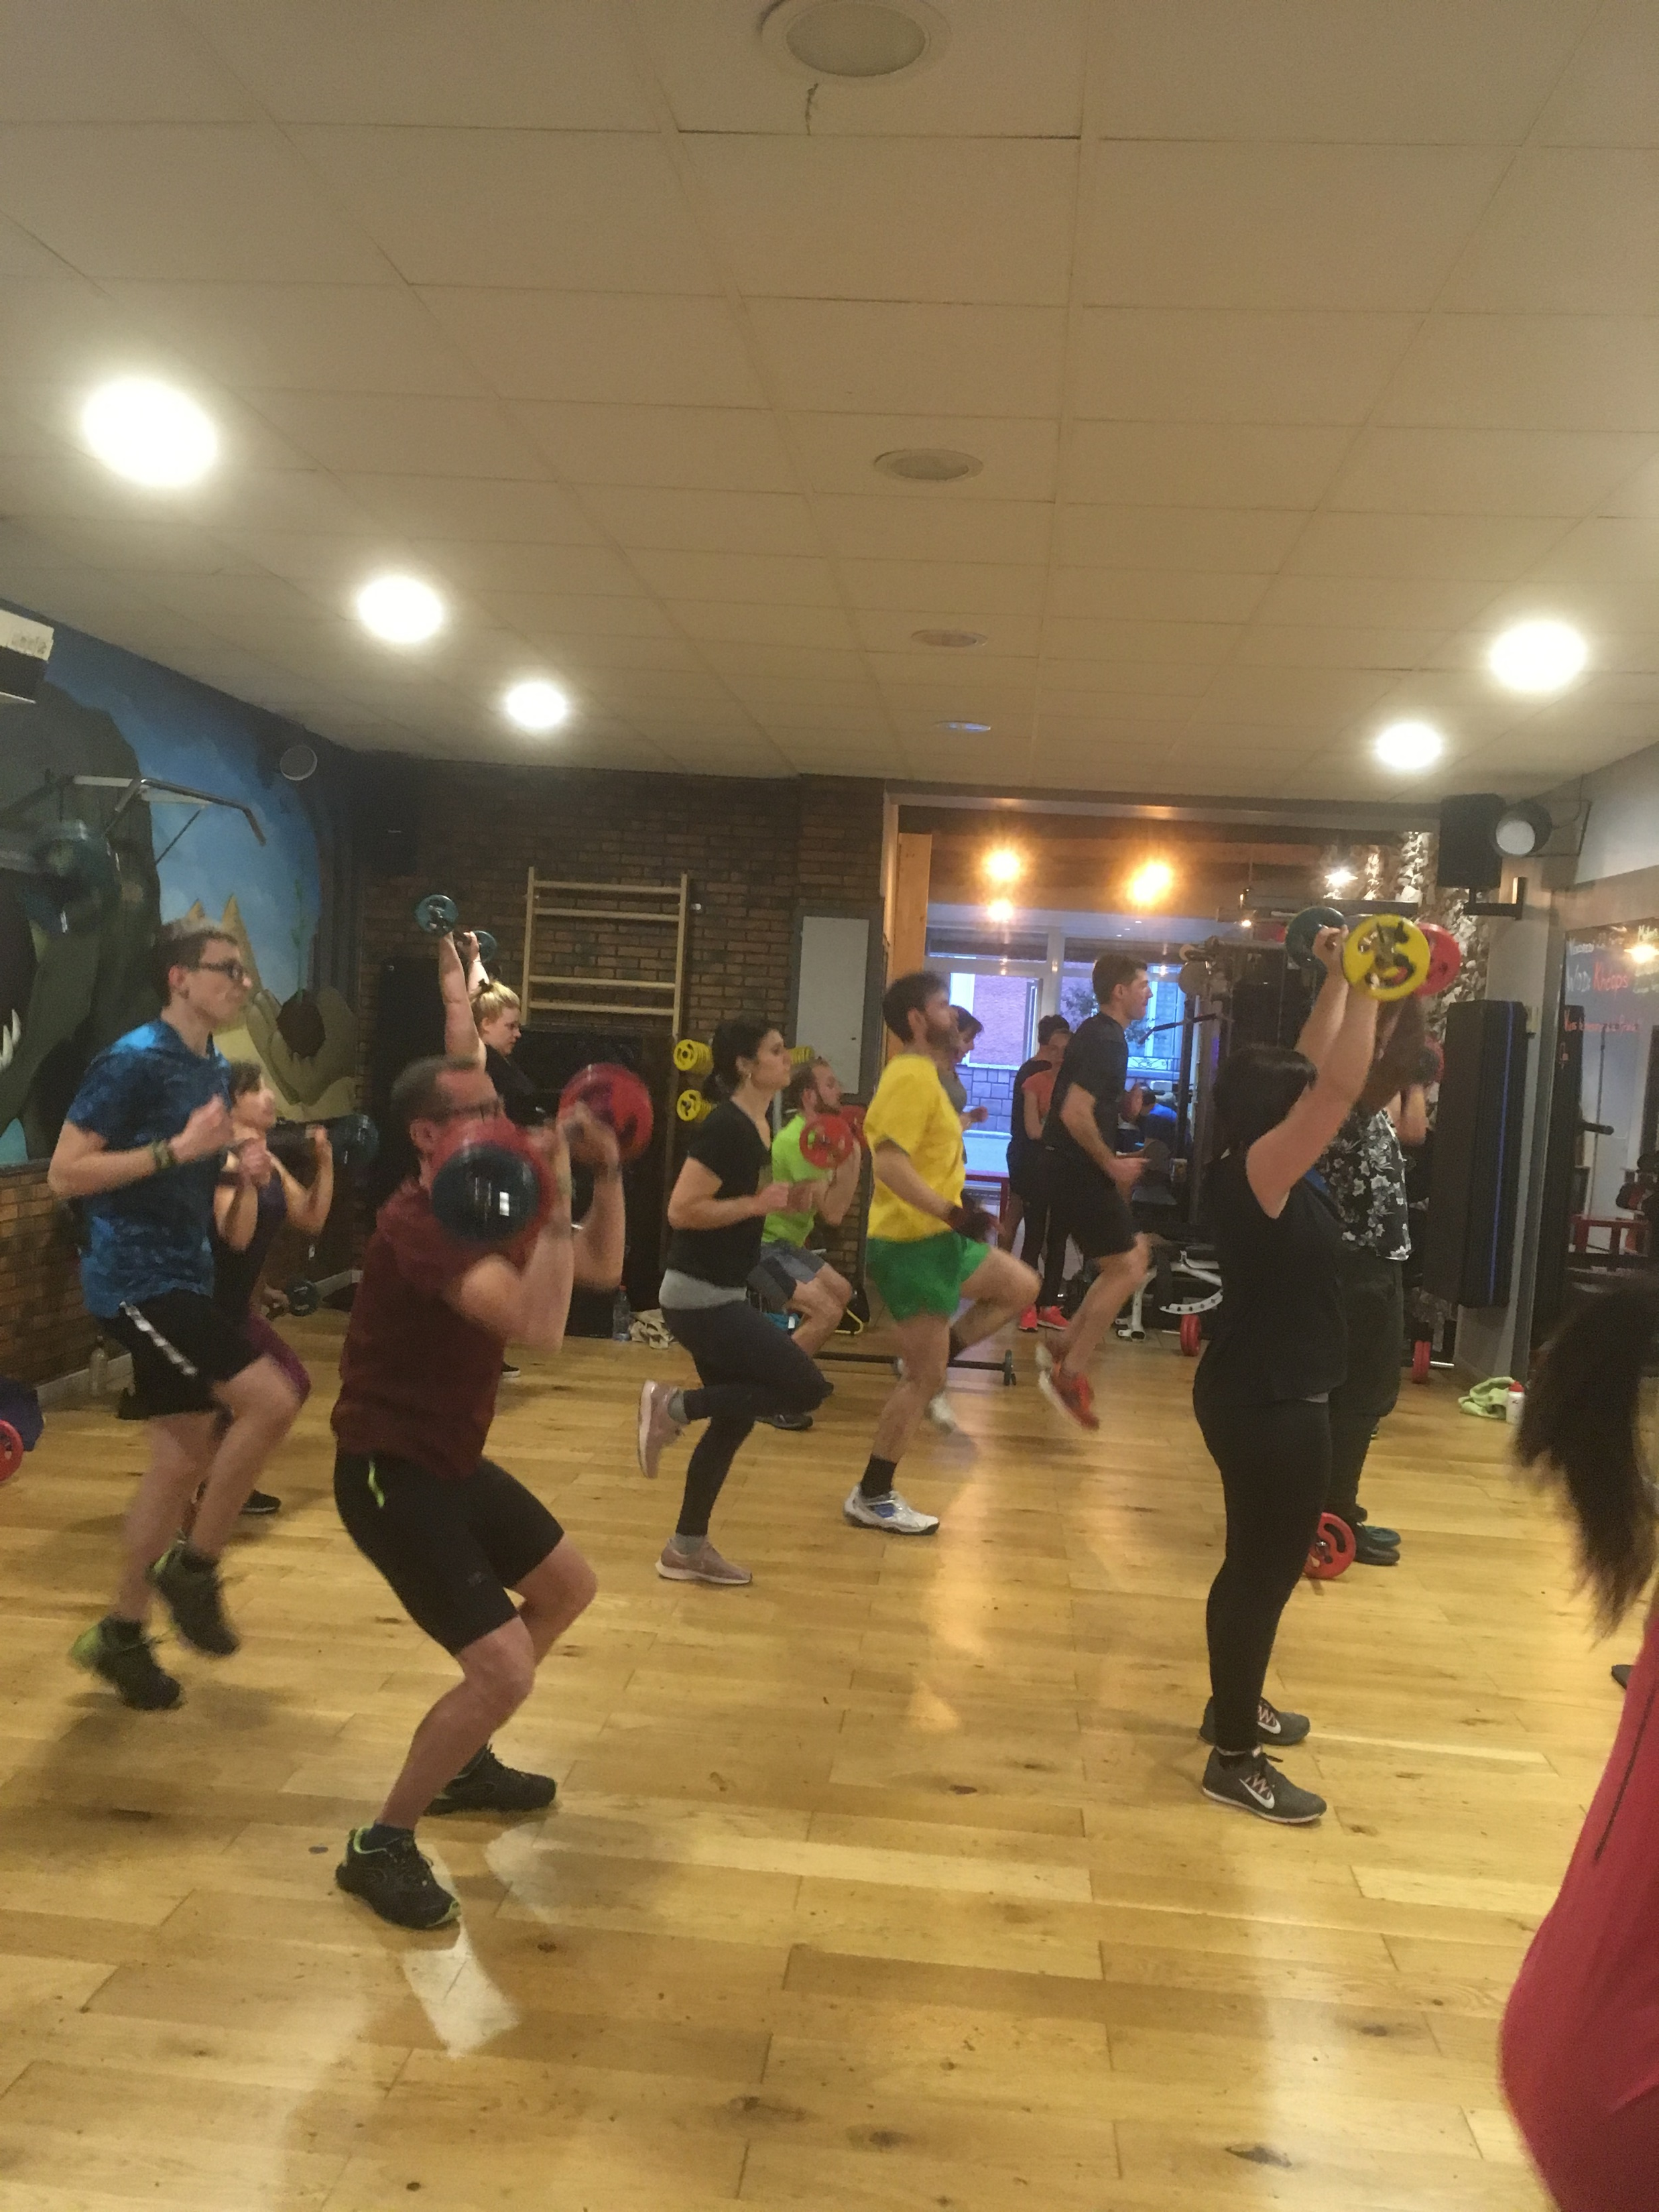
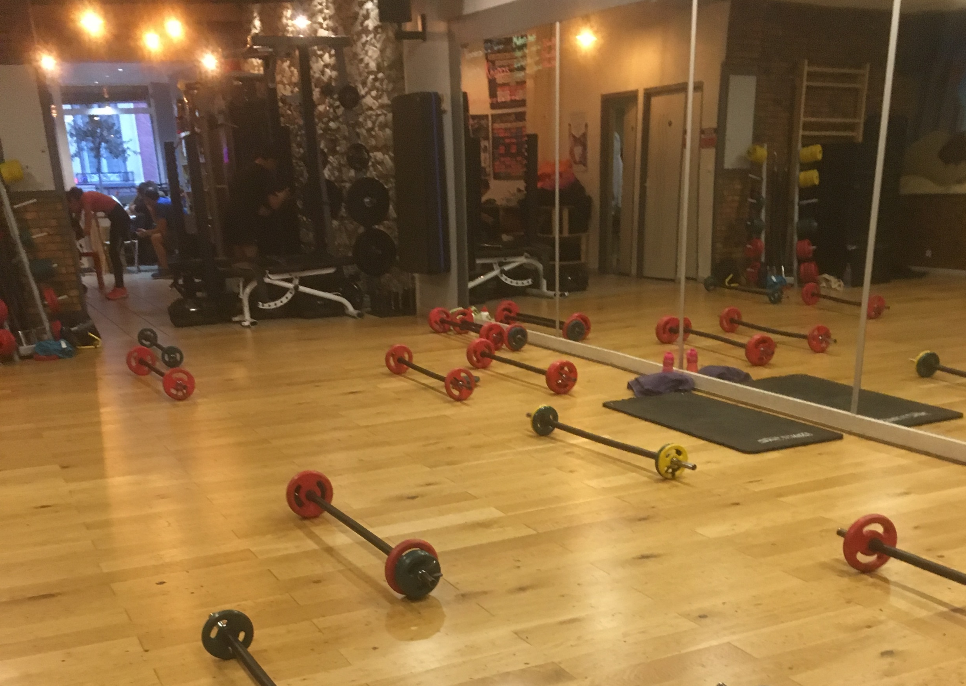
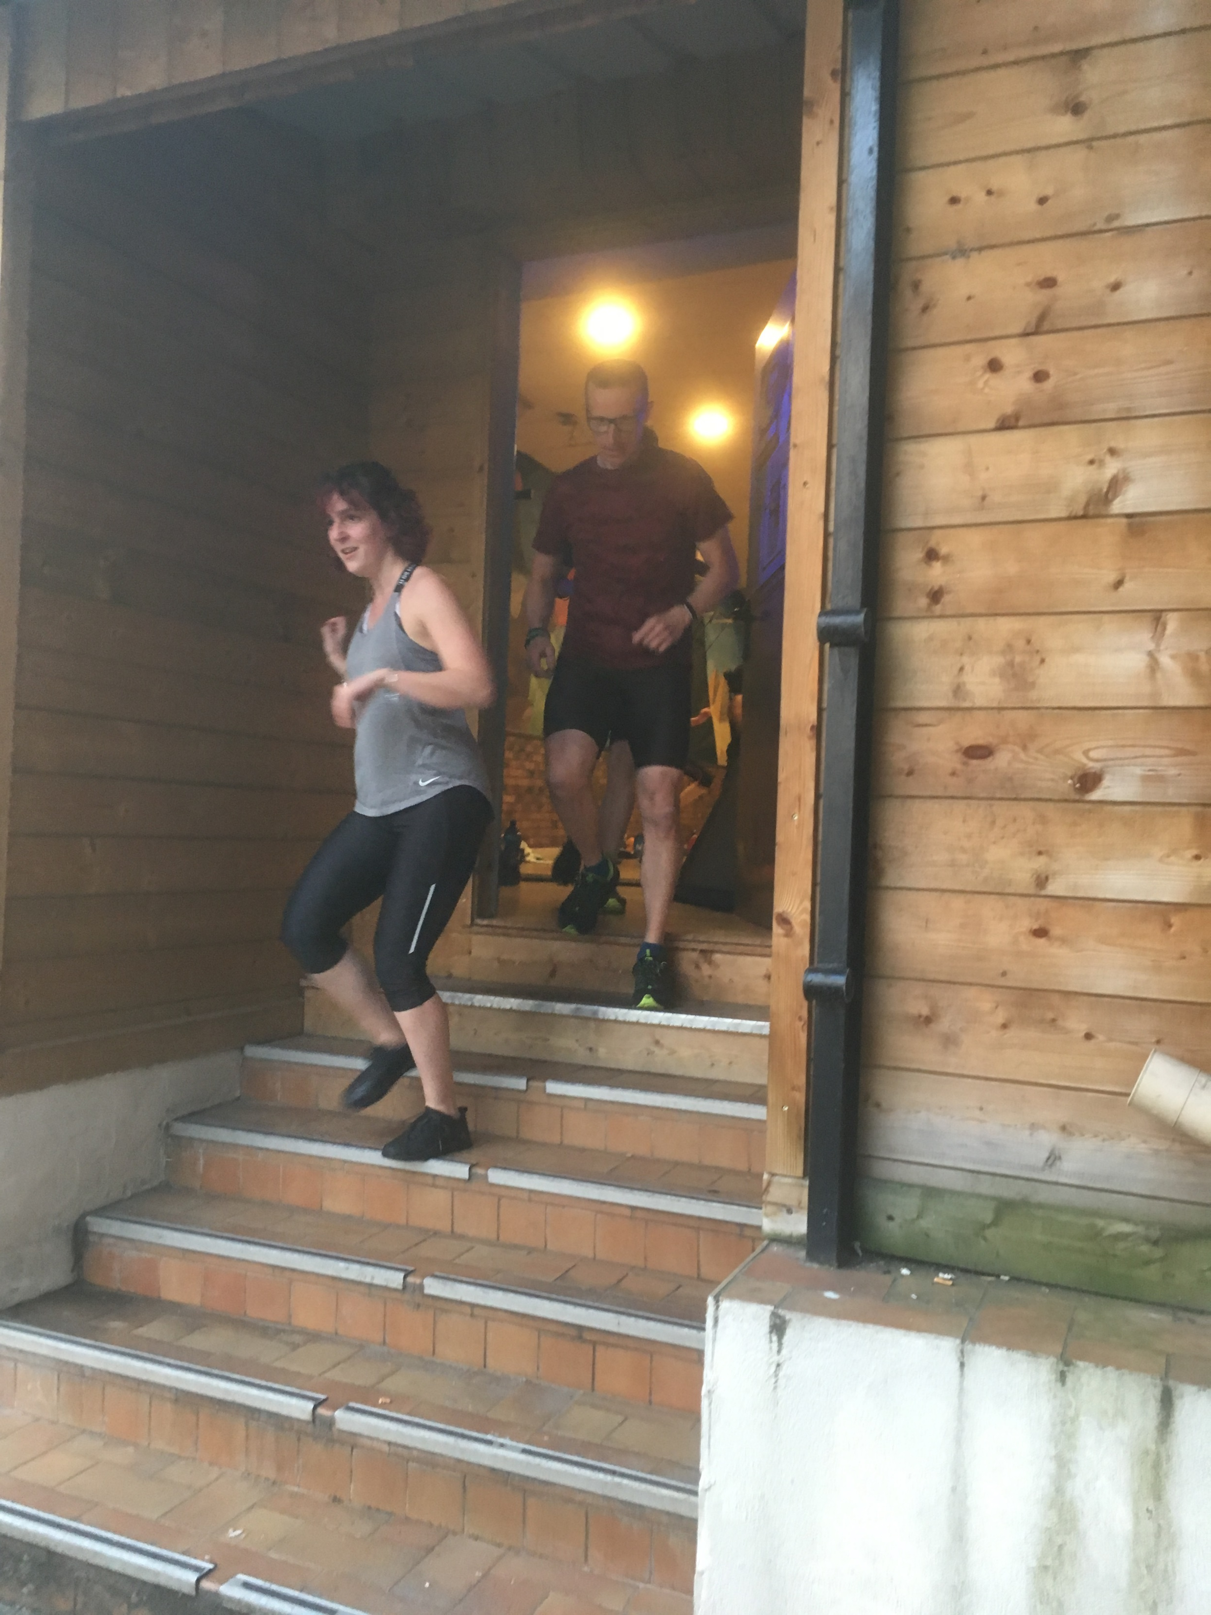
Activité préférée.
Partie 2
Parcours minceur.
Cours collectif.
  Echauffement : 5min.
  Activité : 40min.
Objectifs :
  Perte de poids.
  Maintien en forme.
  Travail cardio.
3 parties.
Intensif / Cardio / Diversifié / Utilisation du matériel.

Slide 10


Partie 3
Bilan
Points positifs …
Découverte du métier.
  Pluriactivités.
  Préparation des séances.
  Matériel diversifié.
Ambiance dans la salle.
Bonne entente entre les personnels.

Slide 11

Partie 3
Bilan
Points Négatifs …
Inactivité pendant les temps de pause ( en tant que stagiaire ).

Slide 12

Partie 3
Bilan
Pour faire ce métier …
    Baccalauréat Général.
    DEUST du métier de l a forme (Diplôme d’Etude Universitaires Scientifiques et Technique).
    BPJEPS (Brevet Professionnel de la Jeunesse, de l’Education Populaire et du Sport).

